Slide 1



Guide för användning
Denna presentation har tagits fram som ett verktyg för intern samverkan i kommunal organisation kring energifattigdom.
Presentationen avses att användas på till exempel arbetsplatsträffar, informationsmöten, avdelningsmöten eller olika typ av samverkansmöte.
Presentationen ska ses som en mall och kan redigeras utifrån den aktuella kommunen.
Det ges exempelmallar för att själv anpassa presentationen
Metodstödet är framtagen 2026, av Energikontor Syd, IVL Svenska Miljöinstitutet och Eslövs kommun inom projektet Energifattigdom finansierat av Formas - ett forskningsråd för hållbar utveckling.

Slide 2
Innehållsförteckning
INLEDNING
Inledning
Bakgrund och syfte
Roller och ansvar inom kommunen
ROLLER
Energi- och klimatrådgivning
Budget- och skuldrådgivning
Ekonomiskt bistånd
Hälsoskyddsinspektör
Bostadsgrupp – vräkningsförebyggande
Förebyggandeenheten – socialtjänst
God man/förvaltare
Hemtjänst
ENERGIKUNSKAP
Enkel energikunskap för ökad förståelse
Begrepp och schabloner
Elprisets delar
Att välja elavtal
Varmhyra/kallhyra
Kapa effekttoppar

Slide 3

Roller och samverkansmöjligheter inom kommunen
Energifattigdom

Slide 4
Definition av energifattigdom
Energifattigdom innebär att hushåll har svårt att hålla en rimlig inomhustemperatur eller betala sina energikostnader utan att det påverkar deras övriga levnadsstandard negativt. Det kan bero på höga energipriser, låg inkomst, bristande energieffektivitet eller olämpliga boendeformer (t.ex. kallhyra). EU-definitionen av energifattigdom handlar om oförmågan att få tillgång till prisvärda och tillförlitliga energitjänster, vilket kan leda till att hushåll inte kan upprätthålla en acceptabel levnadsstandard, särskilt när det gäller uppvärmning och kylning av bostäder, matlagning och belysning.

Slide 5

Syfte och mål
Syfte
Syftet med denna presentationsmall är att ge kommunala tjänstepersoner ett strukturerat arbetssätt för att identifiera, förebygga och motverka energifattigdom. Presentationen fokuserar på samverkan mellan kommunala funktioner, ökad förståelse för varandras arbete och möjliggörare för nya arbetssätt.
Mål
Att skapa fungerande samverkansrutiner mellan berörda kommunala enheter.
Att säkerställa att invånare i risk för energifattigdom får rätt stöd i tid.

Slide 6


Roller och samverkan inom kommunen
Kommunikationsvägar för samverkan och kontakt inom en kommun.
Energi- och klimatrådgivaren informerar alla övriga funktioner om vad för stöd de kan ge, samt ger ut material till målgrupperna.
Rapporterar till berörda
Dialog
Dialog
Dialog
Hälsoskyddsinspektör/miljötillsyn
Energi- och klimatrådgivare
Budget- och skuldrådgivare
Socialsekreterare (ekonomiskt bistånd)
Socialsekreterare (barn och familj)
Hemtjänst
Inkommande samtal
Inkommande samtal
Energitillsyn
God man/ förvaltare
Utåtriktade aktiviteter
Bostadsinspektioner
Hembesök
Hembesök
Klagomål
Orosanmälan

Slide 7
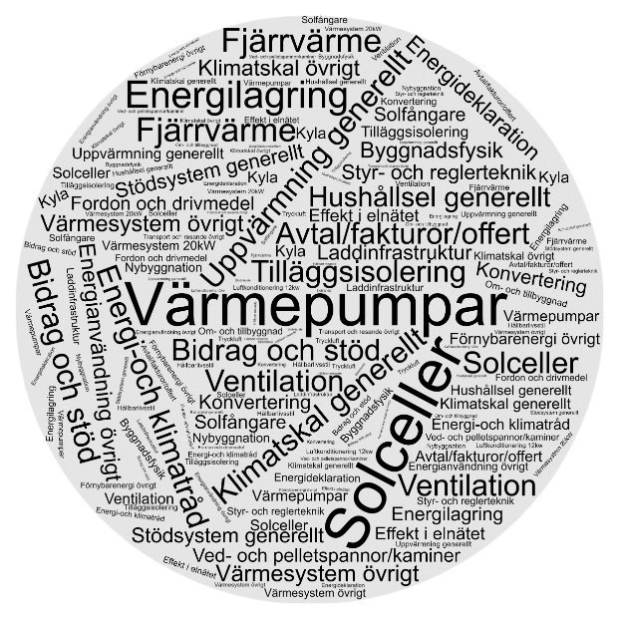
Energi- och klimatrådgivning
Kommunal energi- och klimatrådgivning är en kostnadsfri och opartisk tjänst som erbjuds av kommunen för att hjälpa till med att bli mer energieffektiv och för minskad klimatpåverkan.
Rådgivarna ger råd om allt från energianvändning i hemmet, energikostnader till uppvärmning, elavtal mm.

Slide 8

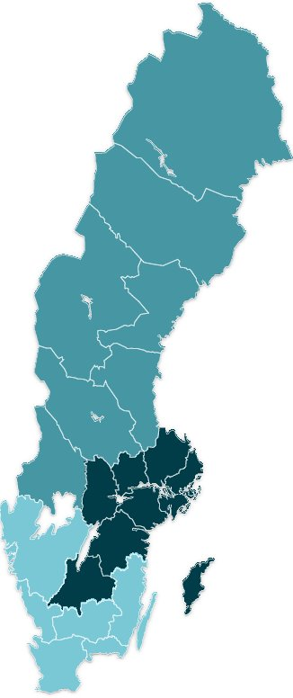
Om energi- och klimatrådgivningen
Rådgivning till företag, organisationer, föreningar och hushåll.
Kostnadsfri, opartisk och lokal.
Finansieras av Energimyndigheten.
Varierande tjänst i kommunerna.
Energi- och klimatrådgivaren arbetar både med inkommande ärende och uppsökande/utåtriktade insatser; telefon, mail, besök, föreläsningar, mässor etc.
Nationell hemsida, hitta din kommuns energi- och klimatrådgivare: energiochklimatradgivningen.se

Slide 9
Fakta om energi- och klimatrådgivningen
42 år
Så länge har den kommunala energi- och klimatrådgivningen funnits
56
minuter är genomsnittet för en rådgivning
4 ämnen
avhandlas i snitt per rådgivning
Alla kommuner i Sverige
förutom fem erbjuder rådgivning
Kommunens hemsida
är den vanligaste stället för rådsökande att få kännedom om rådgivningen
90%
av de rådsökande upplever att de fått svar på sina frågor och funderingar i hög eller mycket hög grad.
56%
av rådgivningarna sker via telefon
Topp 5
Uppvärmning
Värmepumpar Solceller
Bidrag och stöd
Generella energi- och klimatråd
Notes:
Statistik för 2025

Slide 10
När kan du ta hjälp energi- och klimatrådgivaren?
Förstå energibegrepp
Ökad förståelse för energisystemet
Spara energi/sänka energikostnader
Prioritering av energiåtgärder
Bedömning i rimliga energikostnader
Hjälp med elavtal
Stöd och bidrag för energieffektivisering
Kontaktperson i din kommun: Namn Efternamn, e-postadress, telefonnummer

Slide 11
Citat
Äldre som blivit ensamstående och bor kvar i sitt hus har svårt att klara uppvärmningskostnader. - Energi- och klimatrådgivare nordvästra Skåne
Ämnet kändes nog som en ickefråga så snart elpriserna stabiliserats/stöd från staten kom. Invånaren är även en kokt groda i den bemärkelsen att en långsam ökning och dåligt minne från före energikrisen ger ett nu högre elpris känslan av normalläge. Samtidigt är det så att elpriset ännu inte fått ett nytt normalläge, men folk orkar inte bry sig för länge. - Energi- och klimatrådgivare nordvästra Skåne
Har blivit kontaktad av personer som sökt rådgivning då de har svårt att betala sin energiräkning. Många gånger har det varit en fråga om personer som bor i hus betydligt större än vad de hade behövt och vill veta hur de kan få ner sina energikostnader så att de kan fortsätta med det. Ibland har det varit personer som faktiskt har anpassat sitt boende efter vad de faktiskt behöver och ändå har de svårt att betala elräkningen i lägenheten.
- Energi- och klimatrådgivare i Blekinge
Har rådgett personer som haft dyra elräkningar men som inte har kunnat göra något åt det utan att riskera sin hälsa och ibland också huset (om de tex skulle kallställa större delen av huset). - Energi- och klimatrådgivare nordöstra Skåne

Slide 12

Budget- och skuldrådgivning (BUS)
Budget- och skuldrådgivning är en kostnadsfri kommunal tjänst som hjälper personer med att få kontroll över sin ekonomi, skapa en budget och hitta lösningar på skulder.
Möter ofta personer som påverkas av höga energipriser.

Slide 13
Om budget- och skuldrådgivningen
Rådgivning till personer som behöver hjälp med sin ekonomi
Kommuner har ett lagstadgat ansvar att erbjuda kostnadsfri ekonomisk rådgivning
Rådgivarna har tystnadsplikt
Finns i alla kommuner
Förebygga överskuldsättning och för att hjälpa skuldsatta personer att hitta en lösning på sina problem
Rådgivarna kan ge stöd med att
- göra en budget
- prioritera skulder
- hitta lösningar för att betala av skulder
- i vissa fall hjälpa till med skuldsanering
Hitta din kommuns rådgivare: Kommunens budget- och skuldrådgivning | Konsumentverket

Slide 14

När kan du ta hjälp av en BUS?
Ökad förståelse för hushållsekonomi/budget
Prioritering av ekonomiska åtgärder
Hitta lösningar för ekonomiska skulder
Kontaktperson i din kommun: Namn Efternamn, e-postadress, telefonnummer

Slide 15
Citat
Jag har flera exempel från vintern 2023-2024 där mina hushåll hade så kallt att de blev sjuka. De värmde sig med värmeljus mm. - Budget och skuldrådgivare, Lund
Vi var nästan nerringda när priserna för el var så höga, det skapade stor oro. Det var något exceptionellt som vi inte sett innan. Nu har det minskat igen, priserna är mer stabila och folk har anpassat sig till de nya priserna. Många kom ikapp med sina elräkningar tack vare elstödet. Alla har blivit tvungna att prioritera om sina energivanor. - Budget och skuldrådgivare, Eslövs kommun
Höga elpriser medför svårigheter för enskilda att betala, även de som arbetar heltid. Detta har även medfört elskulder som blir ännu svårare att betala. - Budget och skuldrådgivare, Tingsryd

Slide 16
Ekonomiskt bistånd (socialsekreterare)
Socialtjänsten kan hantera energifattigdom inom ramen för ekonomiskt bistånd. Ekonomiskt bistånd är ett tillfälligt stöd från kommunen till personer som inte kan försörja sig själva, med syfte att ge dem en skälig levnadsnivå enligt socialtjänstlagen. Det består av två delar: försörjningsstöd för löpande kostnader som mat, boende och kläder, samt bistånd för enskilda kostnader som uppstår ibland, som till exempel glasögon, tandvård eller sjukvård. Bedömningen av biståndet görs individuellt utifrån den sökandes livssituation.
Kan bevilja stöd och bland annat resonera skäliga energikostnader med energi- och klimatrådgivare.

Slide 17

När kan du ta hjälp av ekonomisk bistånd?
Ökad förståelse för försörjningsstöd
Bedömning i skäliga energikostnader
Sprida energikunskap till utsatta målgrupper
Arbetar nära god man
Kontaktperson i din kommun: Namn Efternamn, e-postadress, telefonnummer

Slide 18
Citat
Vi stöter på många hushåll som hyr dåligt isolerade hus med direktverkande el som ger höga kostnader för kunden. - Ekonomiskt bistånd, Östra Göinge
Jag har framförallt stött på individer som har hög elförbrukning (dvs över riktmärket för antal personer i hushållet) och därav inte kan betala sin elkostnad. Där bemöter jag problematiken till att informera om att elförbrukningen behöver minska, samt ger tips. - Ekonomiskt bistånd, Osby
Får in alltfler underrättelser från elbolag om att folk inte har kunnat betala sina elräkningar. - Ekonomiskt bistånd, Höganäs

Slide 19
Hälsoskyddsinspektör
En hälsoskyddsinspektör arbetar med tillsyn inom hälsoskydd för att förhindra att människor blir sjuka eller besvärade av sin miljö och utgör tillsyn av inomhusmiljö, buller, temperatur, fukt, ventilation och andra hälsorisker.
Utgångspunkten för all tillsyn inom hälsoskydd är miljöbalken. Den syftar till att främja en hållbar utveckling som innebär att nuvarande och kommande generationer kan leva i en hälsosam och god miljö. Ansvaret för tillsynen i kommunen ligger hos miljö- och hälsoskyddsnämnden. Tillsynen av olika verksamheter utövas av kommunens miljö- och hälsoskyddskontor. Med verksamhet menas här till exempel att äga ett flerbostadshus.
Folkhälsomyndigheten ger stöd och råd till kommunala tillsynsmyndigheter genom att tolka lagstiftningen och följa kunskapsläget samt ta fram skriftlig vägledning och allmänna råd. Folkhälsomyndigheten har också i uppdrag att samordna hälsoskyddstillsynen i Sverige.

Slide 20

När kan du ta hjälp av hälsoskydd?
I första hand ska man prata med hyresvärden eller fastighetsägaren. Och om man inte är nöjd med fastighetsägarens bedömning och åtgärder kan man göra en anmälan om olägenhet till hälsoskyddstillsynen.
Om det finns problem i bostaden med fukt, mögel, dålig luft, låg eller hög temperatur eller annat som påverkar hälsan negativt.
Folkhälsomyndighetens allmänna råd om temperatur inomhus; Folkhälsomyndighetens allmänna råd om temperatur inomhus HSLF-FS 2024:10
Kontaktperson i din kommun: Namn Efternamn, e-postadress, telefonnummer

Slide 21
Citat
Stöter på neddragning/avstängning av ventilation, sänkning av temperatur i olika lokaler/bostäder. - Hälsoskyddsinspektör, Alvesta
Upplever inom bostadstillsynen att hushåll med små marginaler (t.ex. barnfamiljer, ensamstående, pensionärer, sjukskrivna, arbetslösa), hushåll med kallhyra, hushåll med låg kunskap om energikonsumtion, uppvärmningssystem, betalningssystem, hyresregler m.m. blir utsatta för energifattigdom. - Hälsoskyddsinspektör, Eslöv
Det förekommer låga inomhustemperaturer och vattentemperatur. - Hälsoskyddsinspektör, Österlen

Slide 22
Bostadsgrupp (vräkningsförebyggande arbete)
Vräkningsförebyggande arbete handlar om att hjälpa personer som riskerar att förlora sin bostad, ofta på grund av obetalda hyror eller andra ekonomiska problem. Kommunens socialtjänst samarbetar ofta med hyresvärdar, budget- och skuldrådgivare samt andra aktörer för att tidigt upptäcka problem och erbjuda stöd.
Syftet med stödet är att hjälpa kommunerna att arbeta mer effektivt och förebyggande så att färre personer blir vräkta och hamnar i hemlöshet.
Socialstyrelsen stödjer kommunerna i deras vräkningsförebyggande arbete genom att:
- ge vägledning och kunskapsstöd
- sprida goda exempel
- erbjuda statistik och analyser
- stödja samverkan

Slide 23
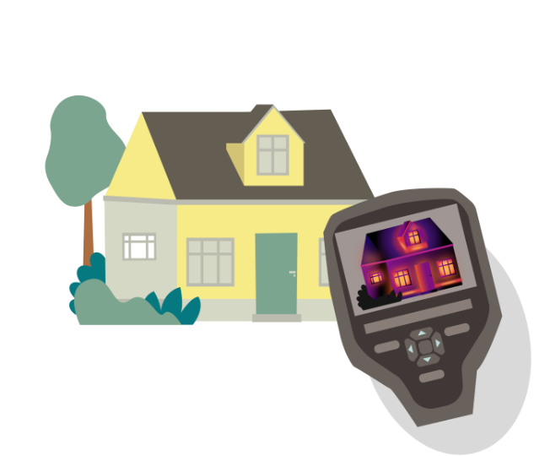
När kan du ta hjälp av boendestöd?
Få vägledning och kunskapsstöd kring bostadssituationer för utsatta målgrupper
Samverkan och/eller kommunikation med fastighetsägare
Kontaktperson i din kommun: Namn Efternamn, e-postadress, telefonnummer

Slide 24
Socialtjänst familj, barn och unga
Socialtjänsten ansvarar för att ge stöd och hjälp till barn och unga som inte har det bra. Här kan barn och ungdomar få stöd i grupp eller få enskilda samtal.
Socialtjänsten kommer ofta i kontakt med målgrupper som är sårbara för höga energipriser och riskerar energifattigdom.

Slide 25
Förebyggandeenhet - socialtjänsten
Från och med 1 juli 2025 trädde en ny socialtjänstlag i kraft, med tydligt fokus på förebyggande och lättillgängligt stöd från kommunerna.
Den nya lagen lägger stor vikt vid att arbeta förebyggande, det betyder att hjälpa människor tidigt, innan problemen växer.
Fokus på samverkan, förebyggnade arbete, skapa mötesplatser, uppsökande verksamhet och att nå målgrupper tidigare.

Slide 26
När kan du ta hjälp av socialtjänsten inom familj, barn och unga?
Upptäcka energifattigdom hos hushåll/familjer
Sprida information till målgruppen
Arbeta mer förebyggande med målgruppen
Kontaktperson i din kommun: Namn Efternamn, e-postadress, telefonnummer

Slide 27
Citat
Det är ofta kallt hemma hos de familjer vi gör hembesök, dem har helt enkelt inte råd med tillräcklig uppvärmning och prioriterar andra utgifter. - Socialsekreterare, Eslöv
Det är lättare att ge stöd och råd kring sånt som man kan mycket om. Det hade varit bra att få träffa EKR och att de kunde berätta vad de kan hjälpa till med. En del klienter är inte resursstarka utan behöver mycket stöd för att kontakta en ny person. Vi har bra stöd genom EKR men det hade varit bra att veta mer om vad de kan hjälpa till med. Vi har nära kontakt med budget-och skuld och hänvisar ofta till det. - Socialsekreterare, Eslöv
Många har väldigt höga elräkningar, speciellt de som hyr ett hus med kallhyra. Husen som folk hyr har ofta dålig isolering, direktverkande el och värmeelement. Många har svårt att hitta bra boende idag. - Boendestöd, Eslöv
Notes:
Men vi har inte som rutin eller har inget material som hänvisar till EKR. Vet inte om mina kollegor hänvisar hit. Det är inte det första vi tänker på, men det skulle kunna bli lika självklart att hänvisa till som öppenvård, budget och skuld, mm. Ökad information om det som redan finns hade varit bra, det kanske finns andra resurser också vi inte hänvisar till.

Slide 28
God man/förvaltare
En god man hjälper en person med de saker som den har gett samtycke till innan uppdraget startade. Det krävs ett beslut i tingsrätt, detta kan ändras senare. Att ha en god man är frivilligt och bygger på samarbete. En god man behöver få personens samtycke i allt som ska göras.
En förvaltare hjälper en person med de saker som tingsrätten har beslutat om, även det kan ändras senare. Tingsrätten grundar sitt beslut på läkarintyg, social utredning från exempelvis en biståndshandläggare, och överförmyndarens utredning. Att ha en förvaltare är en tvångsåtgärd. Förvaltaren ska göra vad som anses bäst för personen, även om den som huvudman ibland vill något annat. En förvaltare behöver inte ditt samtycke för att vidta åtgärder.
Oavsett om en person har en god man eller förvaltare är uppdraget uppdelat i tre olika delar. Vanligast är att alla tre delar ingår i uppdraget:
Förvalta egendom innebär att betala räkningar och hantera ekonomin i sin helhet.
Bevaka rätt innebär att ansöka om insatser och bevaka personens rättigheter i samhället
Sörja för person betyder lyssna på dina önskemål om boende och fritidsaktiviteter med mera, och hjälpa dig i kontakten med exempelvis sjukvård och myndigheter.
God man/förvaltare kommer ofta i kontakt med utsatta målgrupper som påverkas av höga energipriser och riskerar energifattigdom.

Slide 29
När kan du ta hjälp av god man/förvaltare?
Hanterar ekonomi och boendefrågor för klienter.
En part mellan ekonomiskt bistånd och klienter.
Viktigt att det finns kunskap om energikostnader, elavtal och energi- och klimatrådgivningens roll för förebyggande insatser i tid.
Kontaktperson i din kommun: Namn Efternamn, e-postadress, telefonnummer

Slide 30
Hemvård/hemtjänst
Hemvård innebär att personer med funktionsnedsättning eller långvarig sjukdom får det stöd de behöver för att kunna bo kvar hemma så länge som möjligt. Avsikten är att stödja och hjälpa den enskilde i sitt hem med det den enskilde inte klarar själv.
Hemvård/hemtjänst besöker ofta personer i hemmet som påverkas av höga energipriser och upptäcker allt mer bland annat temperatursänkningar (energifattigdom) i hemmet.

Slide 31

När kan du ta hjälp av hemtjänsten?
Upptäcka energifattigdom hemma hos klienter
Sprida information till målgruppen
Arbeta mer förebyggande med målgruppen
Kontaktperson i din kommun: Namn Efternamn, e-postadress, telefonnummer

Slide 32
Citat
Stöter ofta på sänkning av temperatur i brukarnas bostäder. - Hemtjänstpersonal, Eslöv
Hushåll med små marginaler så som pensionärer blir utsatta. De lever ofta på marginalen och är redan väldigt sparsamma. Vid höga energipriser blir de väldigt sårbara. Ofta bor de billigt i sina gamla hus i förhållande till om de skulle flytta till något mindre och modernare. - Hemtjänstpersonal, Eslöv
Det är dyrt att vara fattig, man har inte resurser att göra större energiåtgärder. Det är ett stort problem, desto mindre pengar desto svårare att hålla nere kostnader. - Socialsekreterare, Malmö

Slide 33
< Lägg till yrkesroll >
< Lägg till beskrivning.. >
Detta är en mall för att lägga till relevanta yrkesroller i din egen kommun

Slide 34

Enkel energikunskap för ökad förståelse

Slide 35
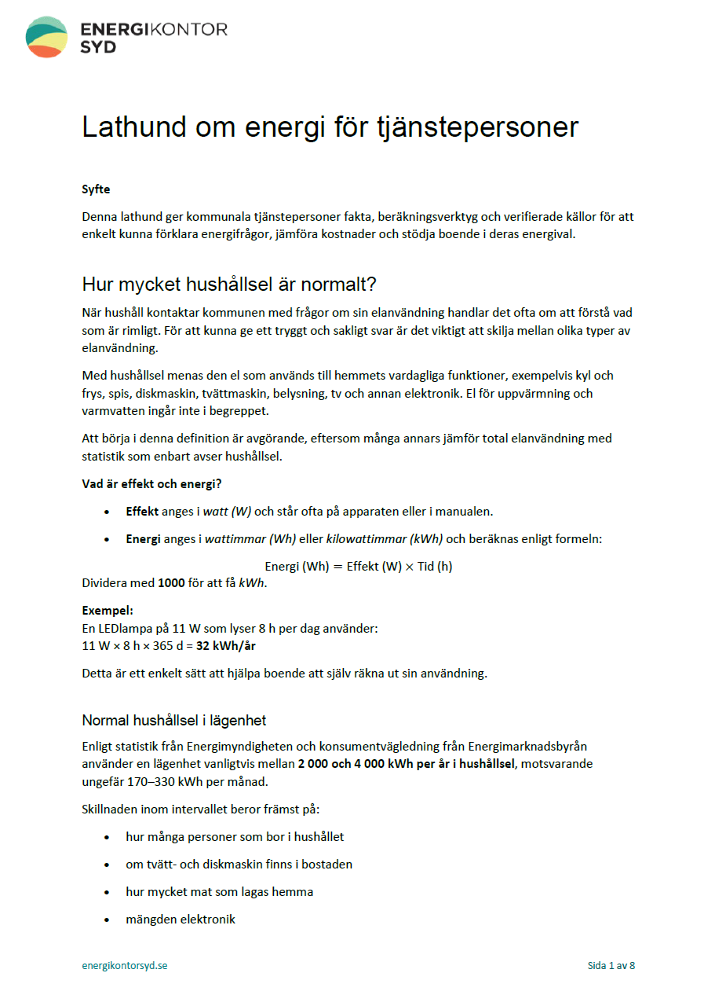
Begrepp och schabloner
Se Lathund om energi för tjänstepersoner (pdf)

Slide 36

Vad är effekt och energi?
Energi = Effekt gånger tid
Effekt (kW) är som vattenflödet
Energi (kWh) är mängden vatten som hamnar i hinken
Notes:
Vad är skillnaden på effekt (kW) och energi (kWh)?
Effekt (w/kW) är som vattenflödet – energi (Wh/kWh) är som mängden vatten som hamnar i hinken Energi mäts effekt gånger tid

Slide 37
Elprisets delar
Notes:
Låt dig inte luras av spotpriset på el - det slutliga priset är mycket mer
Kostnader för överföring, energiavgifter och skatter gör att totalpriset blir två till fyra gånger högre beroende på om du bor i villa eller lägenhet .

Slide 38
Att välja elavtal
Gör ett aktivt val.
Undvik anvisat pris.
Välj det som passar dig och hur du kan påverka dina energikostnader.
Jämför och hitta ett elavtal som passar dig!

Slide 39
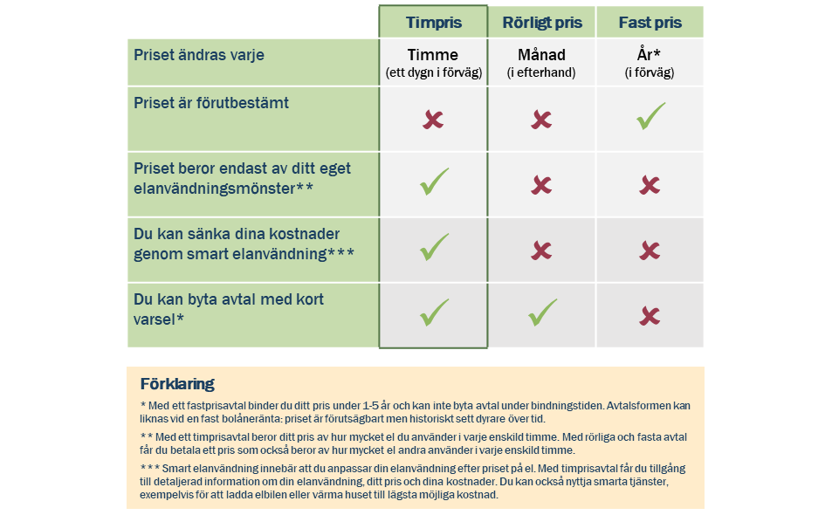
Tre huvudsakliga typer av elhandelsavtal
Notes:
Inledning:
Vi börjar med avtalet med elhandelsföretaget. Det omfattar all el du använder i huset.
Här finns tre vanliga modeller som du kan välja mellan – fast, rörligt och timpris.
Varje modell har sina fördelar och nackdelar som tabellen visar.
Huvudpoäng:
Budskapet är att om du väljer att teckna ett avtal med timpris, så behöver du också arbeta för att jämna ut din kurva.
Om du inte kan eller vill flytta din användning till timmar med lägre pris bör du inte välja timavtal.
Diskussion runt bilden:
Snart kommer hemmens el att mätas per kvart istället för timme och elhandelsföretag kan gå över till att ta betalt per kvart istället för per timme.
Avslutning:
Låt oss se på ett exempel på hur man kan tjäna på att flytta effekt om man har ett timavtal.

Slide 40
Varmhyra/kallhyra
Vid varmhyra ingår uppvärmning och varmvatten i hyran
Vid kallhyra betalas uppvärmning och varmvatten separat, beteende och uppvärmningssystem påverkar kostnaderna
VARMHYRA
Nackdelar: - Kan inte påverka uppvärmningskostnaden genom att sänka inomhustemperaturen
- Mindre kontroll över energianvändningen
- Kan upplevas dyrare med fast avgift
KALLHYRA
Nackdelar: - Stora säsongsvariationer, kan bli dyrt på vinterhalvåret och månadskostnaden varierar
- Kan inte påverka typ av uppvärmningssystem
- Var observant om huset inte är energieffektivt

Slide 41
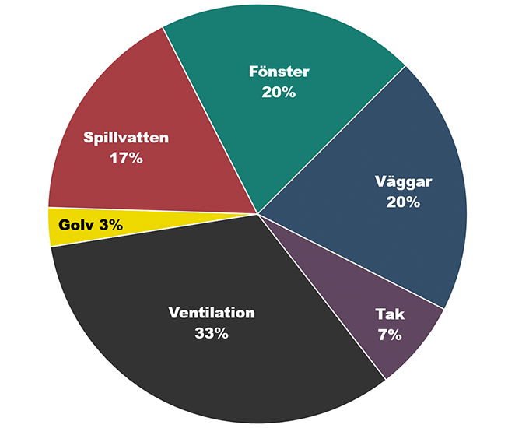
Var tar energin vägen?
En lägenhet använder ungefär 2 500 kWh per år (exklusive värme).
Hushållsel 20%
Varmvatten 20%
Uppvärmning 60%
Bildkällor: Energimyndigheten
Notes:
Majoriteten av energikostnaderna går åt uppvärmningen och varmvattenanvändningen. Hushållselen är ofta en väldigt liten del men den del som är enklare att påverka. 1 grads sänkning kan ge ungefär 5% energibesparing.

Slide 42
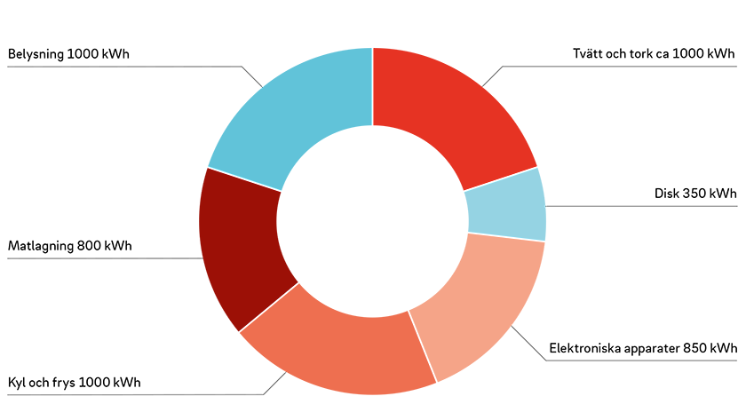
Hushållsel – exempel fördelning i kWh
Hur mycket energi går det åt i ett hus? Diagrammet visar hur en typisk användning av hushållsel (allt utom uppvärmning), fördelat mellan olika områden.
Belysning 1000 kWh
Matlagning 800 kWh
Kyl och frys 1000 kWh
Tvätt och tork 1000 kWh
Disk 350 kWh
Elektroniska apparater 850 kWh

Slide 43
Kapa effekttopparna!
Notes:
Huvudpoäng:
Energi har alltid varit en betydande kostnad för villaägare.
Men idag är bilden mer komplicerad och vi kan sänka våra kostnader genom att använda el på rätt sätt och göra smarta val.

Slide 44
Elnätägarnas nya prismodell
Avgiftstyp | Baseras normalt sett på
Fasta avgifter | Storleken på byggnadens huvudsäkring. Kan även kallas ”Abonnemangsavgift”.
Överföringsavgift | Byggnadens elanvändning i kWh under månaden. Kan även kallas ”Energiavgift”.
Effektavgift (NY) | Genomsnittet av byggnadens högsta effekttoppar under månaden. En effekttopp uppstår under en enskild timme. Olika elnätsägare räknar olika antal toppar. Vissa räknar inte in effekttoppar som uppstår på natten eller under helger.
Överförings-
avgift
Fast avgift
Effektavgift
Överförings- avgift
Fasta avgifter
Tidigare
modell
Ny
modell
Resultatet av den nya modellen:
du betalar mindre för el
du betalar mer för elkapacitet
Källa: Fortum
Notes:
Inledning:
Tidigare har de flesta elnätsägare tagit betalt på två sätt.
Dels en fast avgift. Den bestäms oftast av storleken på säkringen, till exempel om du har en säkring på 16 Ampere.
Överföringsavgiften bestäms av hur mycket el du använder per månad, men alltså inte när du använder energin.
Det förändras nu, eftersom en tredje avgiftstyp införs.
Effektavgiften bestäms av hur mycket du använder när du använder som mest.
Huvudpoäng:
Resultatet av den nya modellen blir att:
du betalar mindre för hur mycket energi du verkligen använder,
du betalar mer för hur mycket elkapacitet du kan behöva när du behöver som mest.
Diskussion runt bilden:
Notera att förändringen ska vara kostnadsneutral.
Det innebär att om du är en genomsnittlig energianvändare så ska du inte få högra totala kostnader.
OBS! Föreskriften börjar gälla först 2027. Dessförinnan kan nätföretagen välja annan utformning.
Avslutning:
Det är långt ifrån alla elnätsägare som infört den här modellen ännu, men vi ska se på några exempel.

Slide 45






Mycket i hemmet kan skapa effekttoppar
Speciellt när de används samtidigt
Vanlig effekt
Bastu
Brödrost
Dammsugare
Dator för gaming
Diskmaskin
Golvvärme, el, tio kvm
Ny frys
Hårfön
Infravärme
Kaffebryggare
Ny kyl
Ladda elbil
Ladda elcykel
Mikrovågsugn
Spisplatta
Strykjärn
Torkskåp
Torktumlar
Tvättmaskin
Ugn
Varmluftsugn
Vattenkokare
5 000
1 000
1 000
400
2 000
1 000
120
1 500
1 500
800
100
3 700-11 000
100
1 500
1 500
2 400
2 000
2 000
2 000
2 500
2 900
2 200
Notes:
Inledning:
Det är väldigt mycket i ditt hem som bidrar till effekttoppar. Men vissa bidrar mer än andra.
Här ser du många olika energianvändare och vilket effektbehov de har.
Huvudpoäng:
Förklara kopplingen mellan effekt i kW och energianvändning i kWh.
Diskussion runt bilden:
Det som Ellevio menar med effekt är hur många kilowattimmar du behöver under en timme.
En ugn har effektbehov om 2500 watt. Men den behöver bara så mycket effekt när den värmer upp, sen krävs inte så mycket för att hålla samma värme under resten av timmen.
En dammsugare har ett effektbehov om 1000 watt, och använder lika mycket hela tiden.
Avslutning:
Det går alltså att räkna fram effekttoppen.

Slide 46
Effektanvändning i praktiken
En vanlig modell för elnätstariff är att effekt mäts efter klockslag
Elbil
EXEMPEL
En torktumlare på 2 kilowatt som är i full drift i en timme använder 2 kWh el och belastar effektbehovet med 2 kW
Dusch
Spis
Bastu
Ugn
Startar du torktumlaren klockan 17.00 registreras hela effekten på samma timme
Startar du den istället 17.30 hamnar halva effekten (1 kW) på en timme och den andra hälften (1 kW) på nästa timme.
Tork
Tvätt
Baslast (uppvärmning, fläktar, pumpar, osv)
17.00 18.00 19.00 20.00
Notes:
Inledning:
Så här skulle effektanvändningen kunna se ut en vanlig kväll mellan kl 17 och 20.
Huvudpoäng:
Det blir tydligt att det går att flytta runt boxarna för att minska effekttoppar.
Diskussion runt bilden:
Publikfråga: Vad hade du flyttat?
Publikfråga: I juni 2025 inför flera elhandelsföretag alltså kvartsprisavtal på elhandel istället för timpris. Hur tror ni att det påverkar möjligheterna att flytta effekt?
Missa inte texten i rutan.
Avslutning:
Det går alltså att flytta effekt från en timme till en annan. Nu kommer några bra tips.

Slide 47
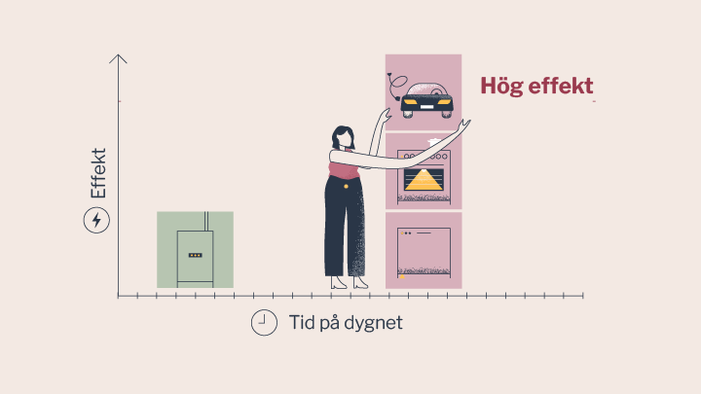
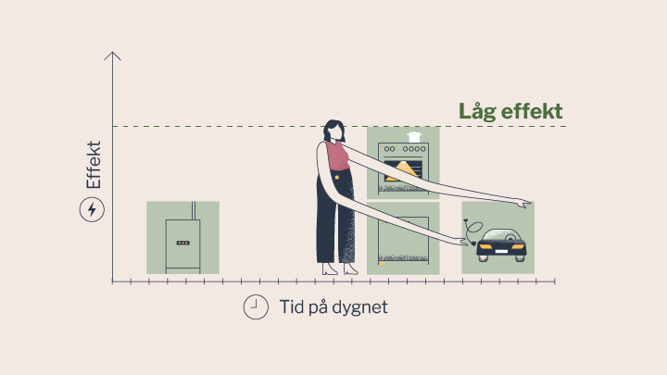
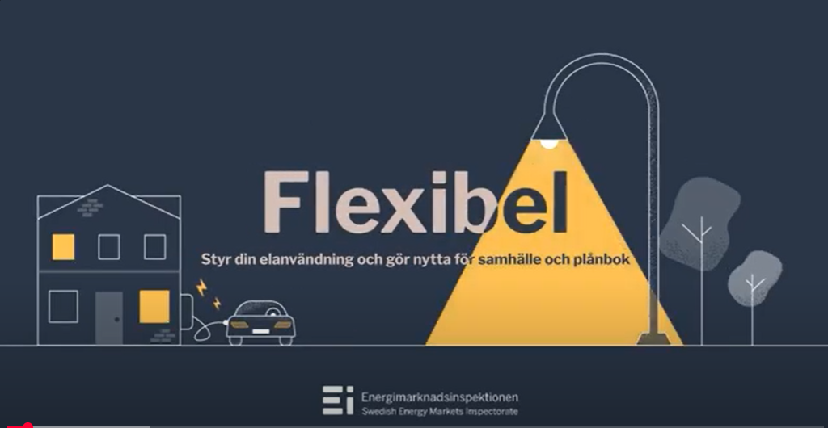
Du kan minska effekttopparna
Illustrationer: Energimarknadsinspektionen
Länk till Energimarknadsinspektionens film
Notes:
Inledning:
Här kommer en film från Energimarknadsinspektionen med några bra tips.
KLICKA på länken för att starta filmen.
Huvudpoäng:
Några tips för att flytta effekt.
Diskussion runt bilden:
- Ta reda på ditt elnätsföretags prismodell så att du förstår den. - Med en smart mätare i elcentralen kopplad till mobilen får du bättre koll. Koppla upp dig mot ditt elnätsbolag ifall de har en bra app, eller testa någon av de appar som kan mäta effekten. Vissa kan också skicka larm om du överskrider en gräns.
- Vissa apparater kan programmeras för att starta när elnätet är mindre belastat, ofta på natten. Exempel kan vara tvättmaskiner, diskmaskiner och elbilsladdare. - Värmepumpar, fläktar och liknande ska vara hela och rena. Det tar extra energi att få ett bra flöde i slitna komponenter eller igensmutsade filter.
- Energieffektivisera genom tilläggsisolering, modern utrustning och smart styrning. Kan du sänka baslasten så sänker du även topparna.
Avslutning:
Låt oss prata lite om solceller och energilagring.

